Slide 1


ЭНЕРГОИНФОРМАЦИОННЫЕ ЭРГАТИЧЕСКИЕ СИСТЕМЫ – БУДУЩЕЕ ЭЛЕКТРОЭНЕРГЕТИКИ
Генеральный директор
Института энергетической стратегии
д.т.н., проф. Бушуев В.В.
Конференция «ТРАВЕК», г. Москва, 08.11.2017 г.

Slide 2
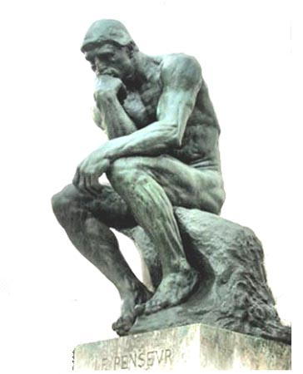
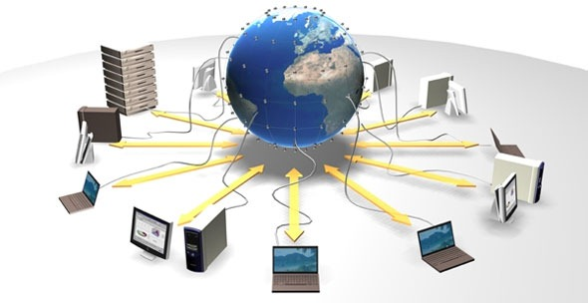

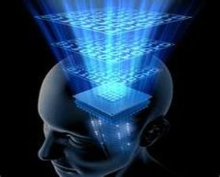
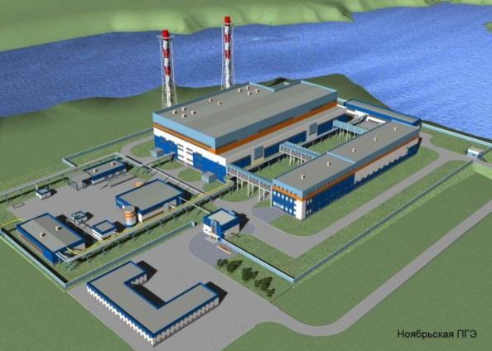
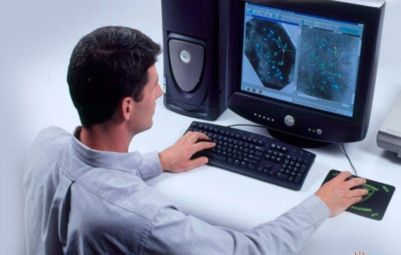
Эргатическая система = человеко-машинная энергоинформационная система производства и жизнедеятельности
Идейная
составляющая
Информационная
сеть
Энергетическая
инфраструктура
Голографическая связь
Оператор
2

Slide 3
ЭВОЛЮЦИЯ ЭНЕРГЕТИЧЕСКОЙ ЦИВИЛИЗАЦИИ
НЕОИНДУСТРИАЛИЗАЦИЯ
ИНДУСТРИАЛИЗАЦИЯ
СОЦИО-
ГУМАНИЗМ
МОЩНОСТЬ
ИНФОРМАЦИЯ
МЫСЛЬ
централизованная
энергетика
XX век
децентрализованная
энергетика
I половина
XXI века
интегральная
энергетика
II половина
XXI века
УГОЛЬ
ГАЗ
ВИЭ
ЭЛЕКТРОЭНЕРГЕТИКА
3

Slide 4
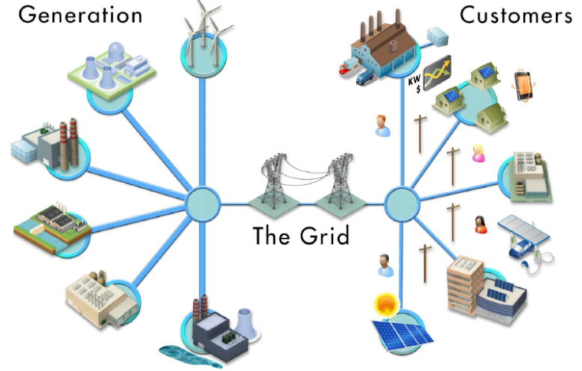
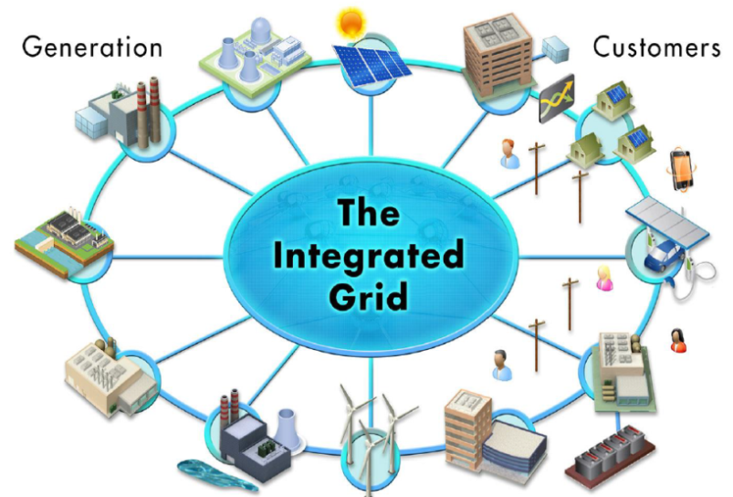

АКТУАЛЬНЫЕ ПРОБЛЕМЫ РАЗВИТИЯ ЭНЕРГЕТИКИ
Количественный и качественный рост энергопотребления
Новый электрический мир
Новая техника генерации (ВИЭ)
и транспорта (УВЛ и СПИН)
Энерго-информационная интеграция
электрических систем
Глобализация и регионализация энергетики
Эргатические системы
Стратегия ЕС
3x20 – 2020 г.
900/600/300 – 2030 г.
Декарбонизация – 2050 г.
Новая парадигма развития энергосистем –
интегратор многообразия потребителей и производителей электрической энергии
4

Slide 5
КЛЮЧЕВЫЕ ПАРАМЕТРЫ ЭНЕРГЕТИЧЕСКОГО РАЗВИТИЯ
ВВП
э/э
ТЭР
5

Slide 6
ТРИУМФ ЭЛЕКТРОЭНЕРГЕТИКИ
универсальность
услуги
устойчивость
удобство
управляемость
«умность»
6

Slide 7
НОВЫЙ ЭЛЕКТРИЧЕСКИЙ МИР
электрификация потребителя
  электрификация быта (электрическое отопление, освещение, приготовления пище, системы комфорта)
  электрификация транспорта (железнодорожный, городской общественный электротранспорт, электромобили)
  электрификация социальной сферы (эл. освещение, эл. приборы в медицине, эл. снабжение спортивных и культурно-деловых центров), промышленности (СВЧ, электро-импульсная обработка материалов), строительства и сельского хозяйства
от «розеточной технологии» к сетевым аккумуляторам
«умный дом» (АСКУ) + автономные источники + интеграция систем водо-, тепло-, газо- и электроснабжения
7

Slide 8
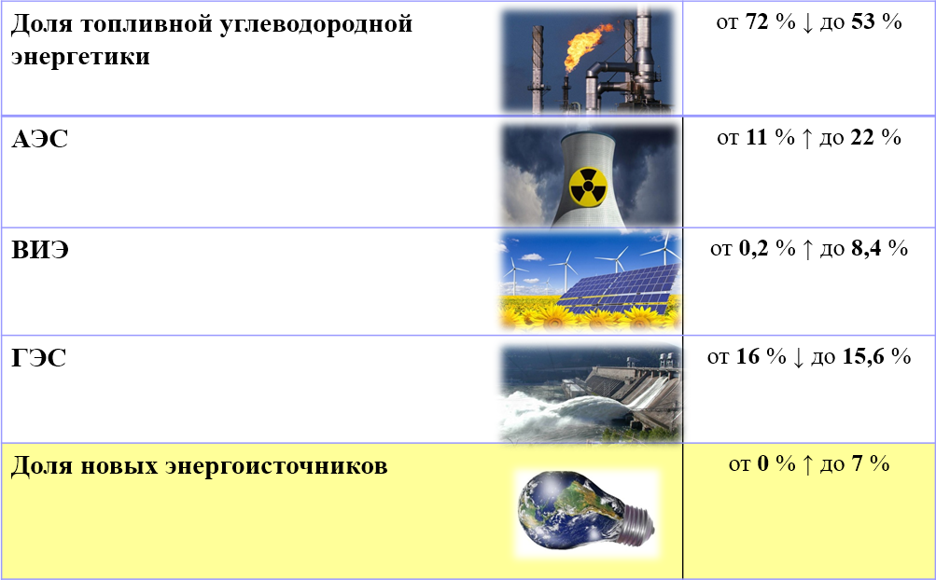
МНОГОУКЛАДНАЯ ЭНЕРГЕТИКА
8

Slide 9
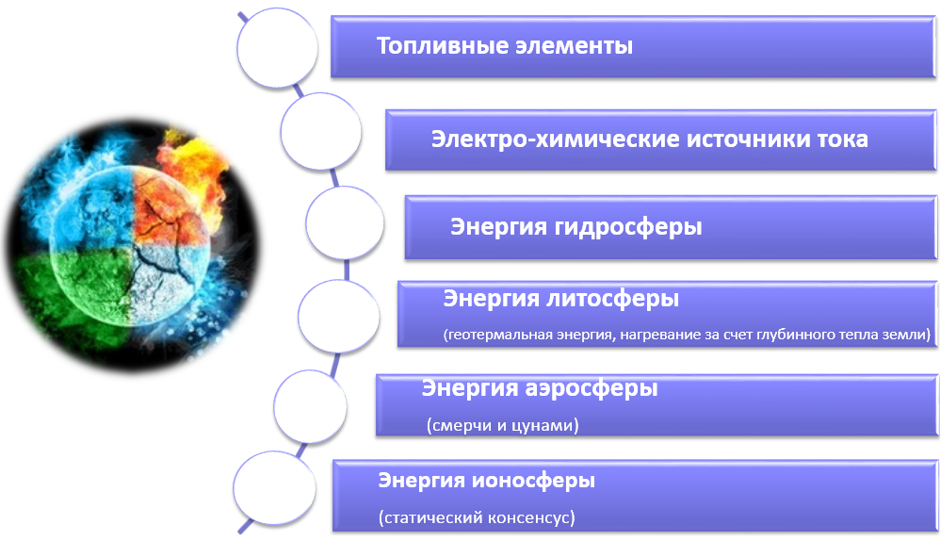
НОВАЯ ГЕНЕРАЦИЯ
9

Slide 10
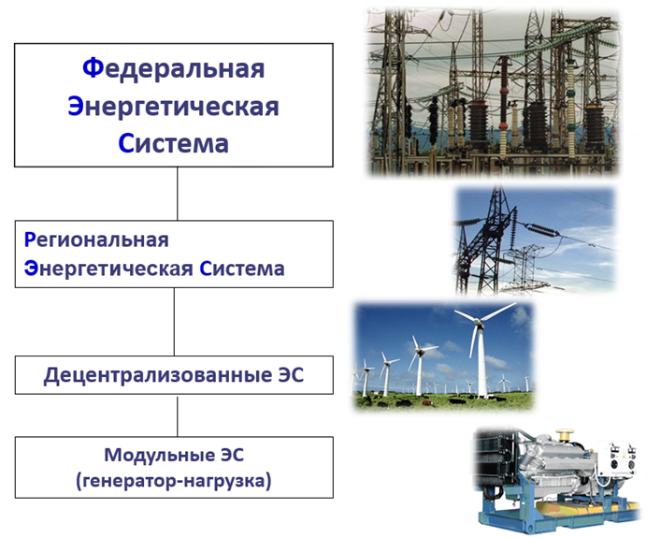
ИЕРАРХИЧЕСКАЯ СТРУКТУРА ЕЭС РОССИИ
Новые средства интеграции
(ВПТ, СПИН, гибкие связи
Концентрация мощности
Деконцентрация
Рост сетевой компоненты
10

Slide 11
ОСНОВНЫЕ ТРЕНДЫ РАЗВИТИЯ
ЭЛЕКТРОЭНЕРГЕТИЧЕСКИХ СИСТЕМ
Переход к энергетическим системам нового поколения по 4-м основным направлениям:
1. Сочетание концентрированной и распределенной генерации | 3. Развитие технологий накопления электроэнергии в энергосистеме
2. Развитие технологий гибких связей межсистемного энергообъединения | 4. Создание систем управления энергосистемой («умная энергосистема»)
11

Slide 12
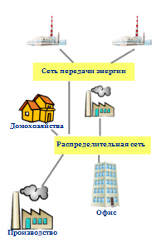
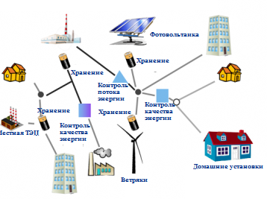
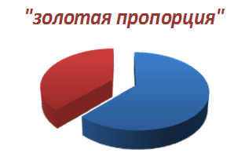
ЦЕНТРАЛИЗОВАННОЕ И ДЕЦЕНТРАЛИЗОВАННОЕ ЭНЕРГОСНАБЖЕНИЕ
Экономически более выгодна, но жесткой структурой невозможно управлять
Иногда более надежна, удобна и эффективна, но ведет к конфликту составляющих энергетической сети
ЦЕНТРАЛИЗАЦИЯ
ДЕЦЕНТРАЛИЗАЦИЯ
Необходима SoS-интеграция
Централизация / децентрализация систем
0,62:0,38 – для концентрированной нагрузки (> 40 кВт на кв.км.)
0,38:0,62 – для распределенной нагрузки (< 10 кВт на кв.км.)
12

Slide 13
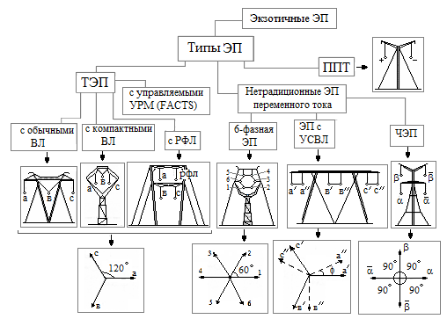
КЛАССИФИКАЦИИ ЭЛЕКТРОПЕРЕДАЧ
13

Slide 14
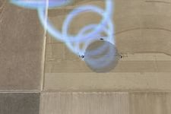
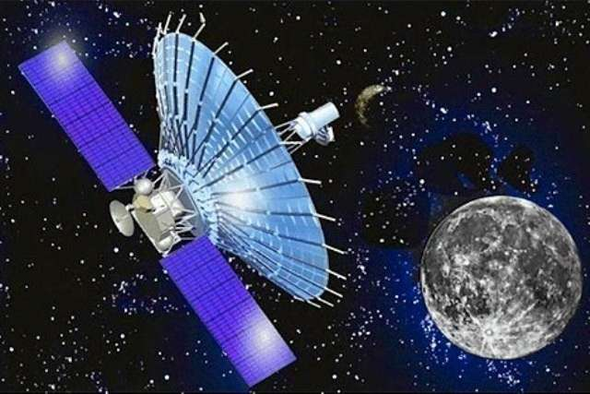
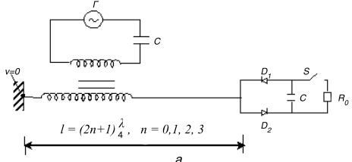
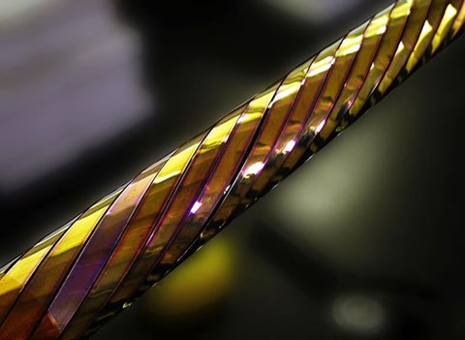
«ЭКЗОТИЧНЫЕ» ЭЛЕКТРОПЕРЕДАЧИ
Электронные (пучковые)
Волноводные (микроволновые)
Антенные (в том числе космическая беспроводная)
Резонансные (однофазные)
Гиперпроводящие
14

Slide 15
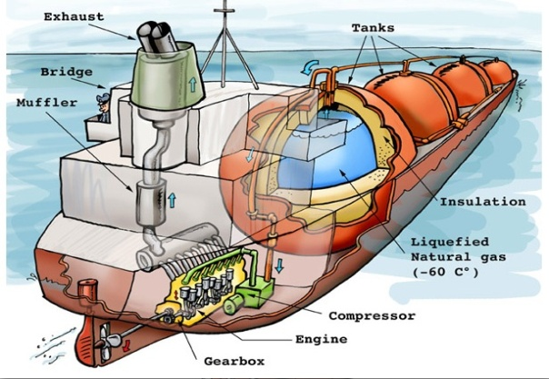
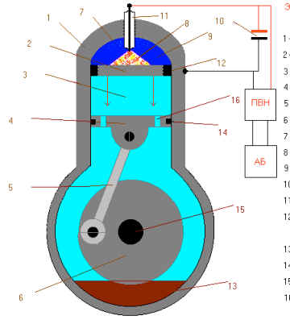
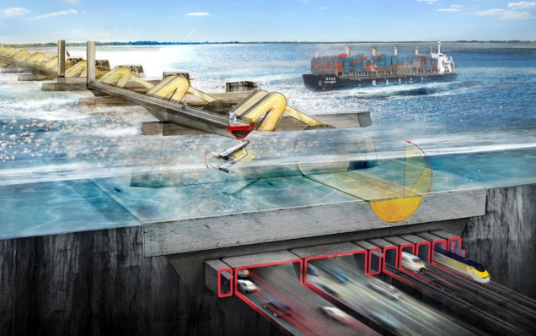
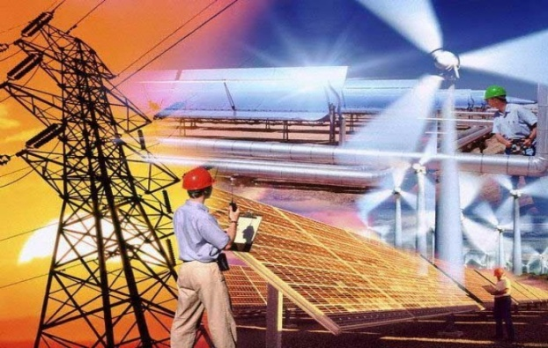
ТЕХНОЛОГИИ КОМБИНИРОВАННОГО ТРАНСПОРТА ЭНЕРГИИ
Сжижение углеводородов и танкерный транспорт
Транспорт скрытой энергии
Водно-энергетические коммуникации
Трансформация видов энергоносителей и комплексное
управление транспортно-энергетическими коммуникациями
15

Slide 16
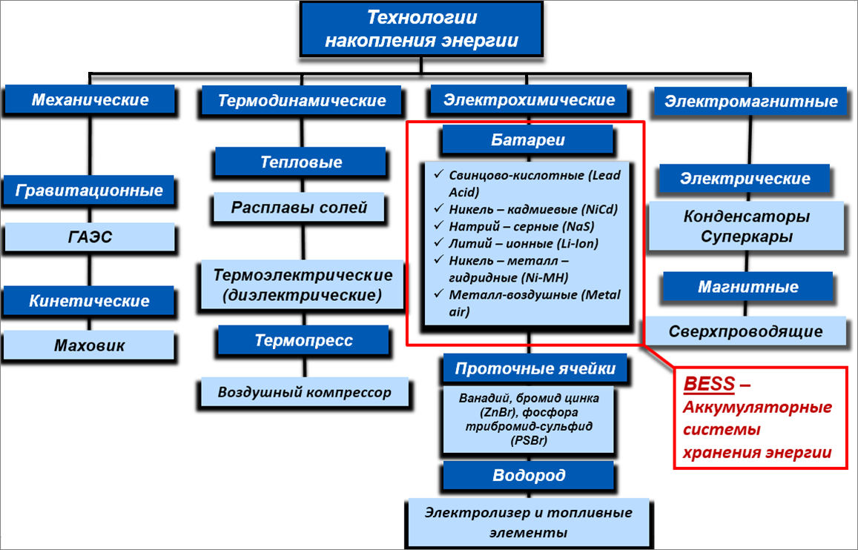
ВИДЫ ТЕХНОЛОГИЙ НАКОПЛЕНИЯ ЭНЕРГИИ
16

Slide 17
ФУНКЦИОНАЛЬНЫЕ УСЛОВИЯ ПРИМЕНЕНИЯ
BESS (СНЭ) в ЭЭС
Накопитель на подстанции | Мощность: 1-20 МВт Время разряда: 2-6 часов
Накопитель в распределительной сети | Мощность: 25-200 кВт Время разряда: 2-4 часа
Накопитель для применения совместно с ВИЭ | Мощность: 1-100 МВт Время разряда: от секунд до 15 минут
Накопитель энергии в коммерческих / промышленных помещениях потребителей | Мощность: от 10 кВт до нескольких МВт Разряд: 2-4 часа
Накопитель энергии для жилых помещениях потребителей | Мощность: 1-10 кВт Разряд: 2-4 часа
Управление максимальной нагрузкой
Резервная мощность / работа ЭЭС
в изолированном режиме
Регулирование напряжения /
регулирование реактивной мощности
Регулирование частоты
Рынок мощности
Накопление энергии
Сглаживание резких колебаний мощности / Поддержка линейного изменения мощности ВЭС и СЭС
Интеграция электротранспорта
Обеспечение участия потребителя
в «Управлении Спросом»
17

Slide 18
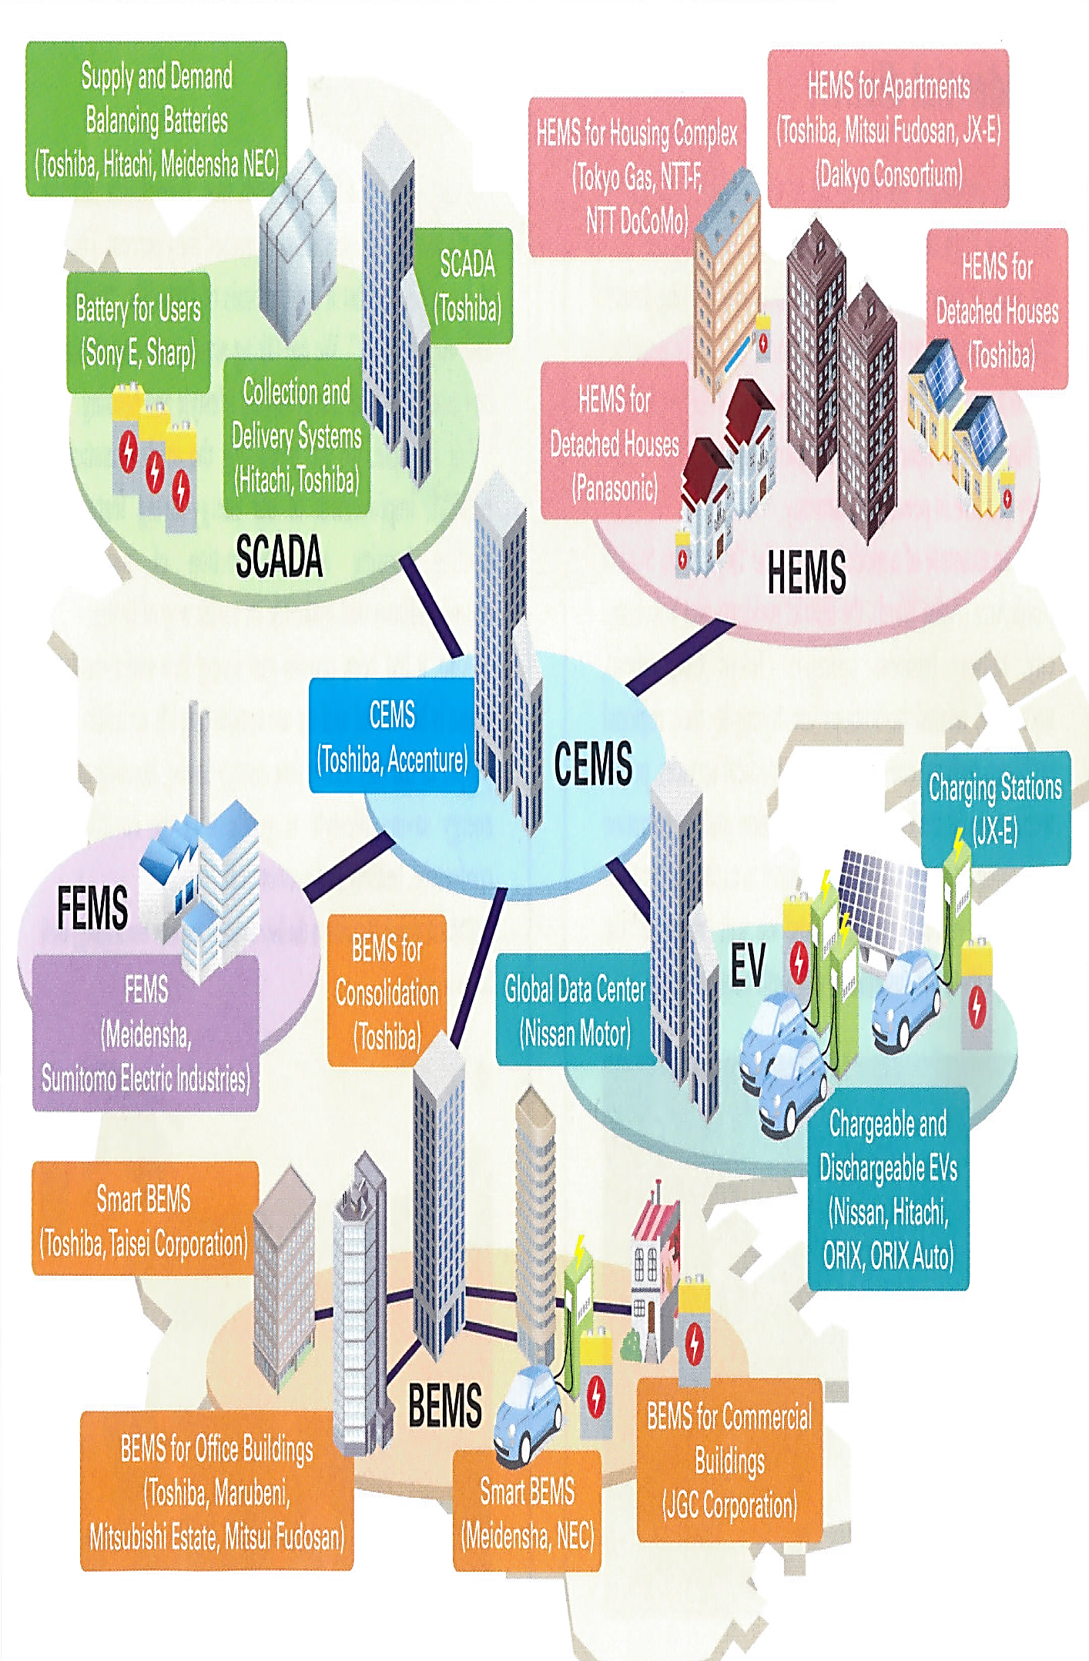
МЕГАПРОЕКТ «Yokohama Smart City Project»
18

Slide 19
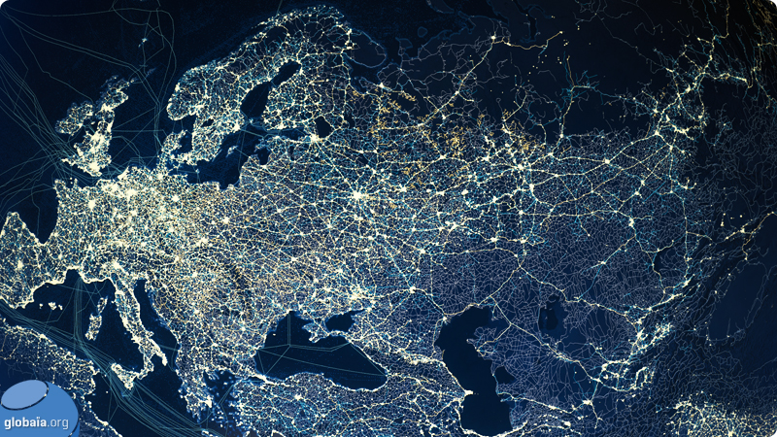
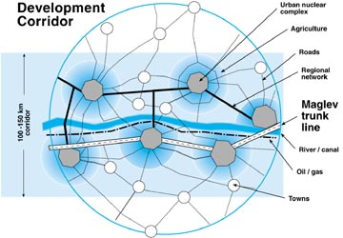
ИНФРАСТРУКТУРНАЯ СЕТЬ ЕВРАЗИИ
«Энергоинфраструктурные коридоры развития» - СИСТЕМА СИСТЕМ интеграции
«Энергоинфраструктурные коридоры развития»
система комплексных инфраструктурных связей, объединяющих как физическую инфраструктуру (авто- и железные дороги, нефте- и газопроводы, ЛЭП и пр.), так и инновационно-институциональную инфраструктуру (зоны свободного движения товаров, услуг и технологий)
19

Slide 20
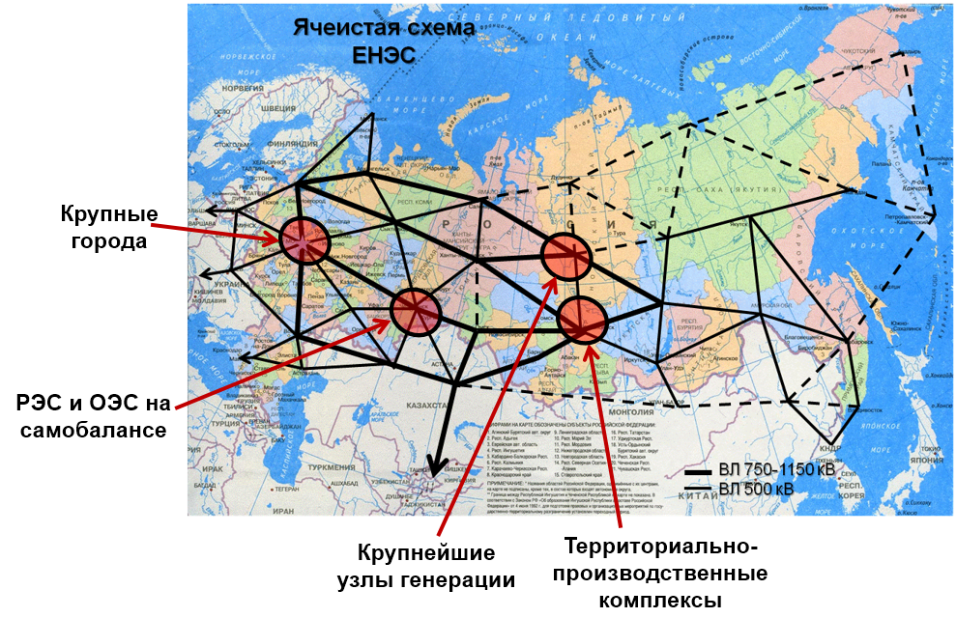
ЭНЕРГЕТИЧЕСКИЕ КЛАСТЕРЫ В СТРУКТУРЕ ЕНЭС
20

Slide 21
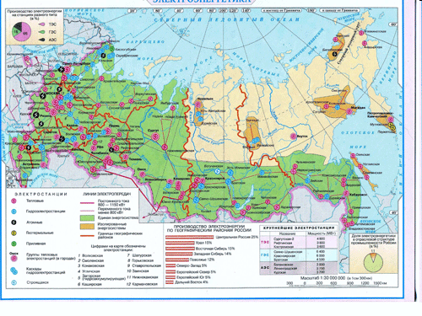
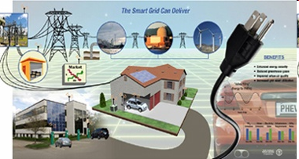
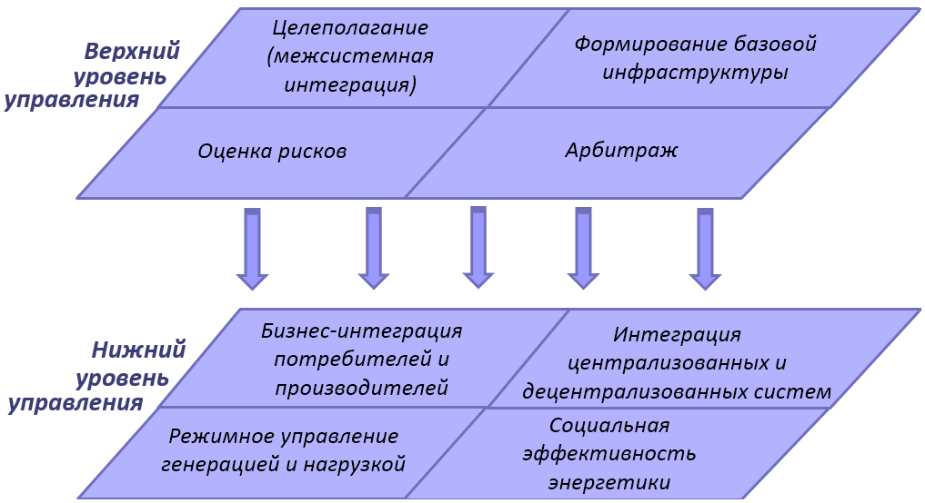

ОТ ЕЭС 1.0 К ЕЭС 2.0
К Единой энергосистеме нового поколения (ЕЭС 2.0)
ЕЭС 1.0
ЕЭС 2.0
Мультиагентное интеллектуальное управление
ЕЭС 2.0 – энергоинформационная SoS,
объединяющая физические
и инфраструктурные
(институциональные, информационные,
рыночные, нормативные) связи
21

Slide 22
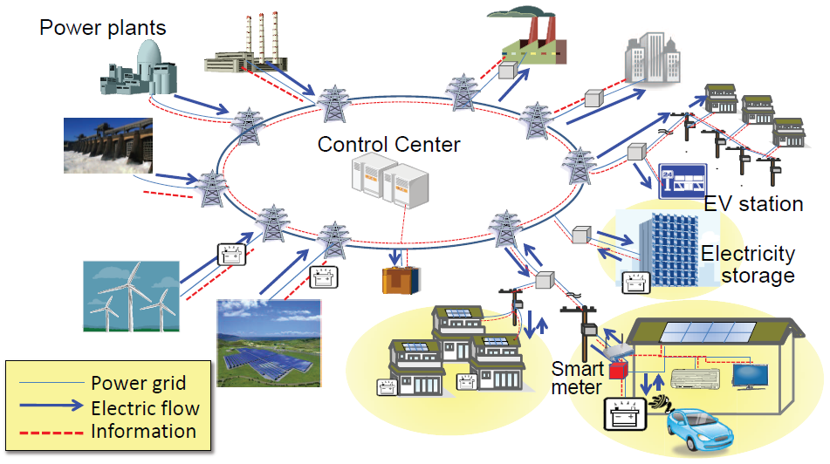


ЭЛЕКТРИЧЕСКИЕ СИСТЕМЫ – SMART GRID
22

Slide 23
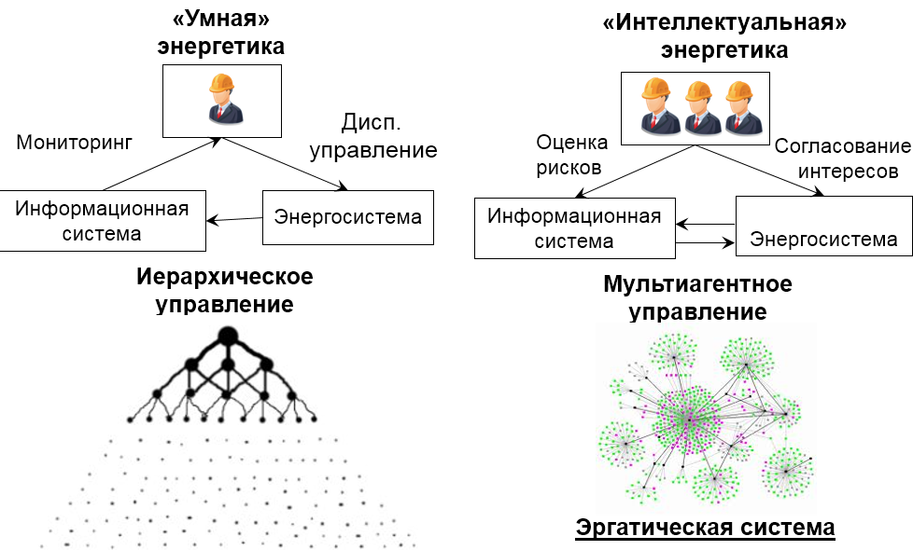
«УМНАЯ» И «ИНТЕЛЛЕКТУАЛЬНАЯ» ЭНЕРГОСИСТЕМА
23

Slide 24
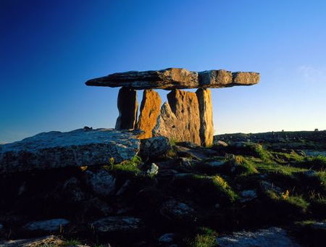
СЕТЕЦЕНТРИЗМ – ОРГАНИЗАЦИЯ ВЗАИМОДЕЙСТВИЯ МУЛЬТИАГЕНТОВ
1
инфраструктурная сеть
26
5
3
6
21
27
8
22
7
дольмены
14
ТЭК
футбольная команда
Механическое соединение
Замысел
Инфраструктура
24

Slide 25
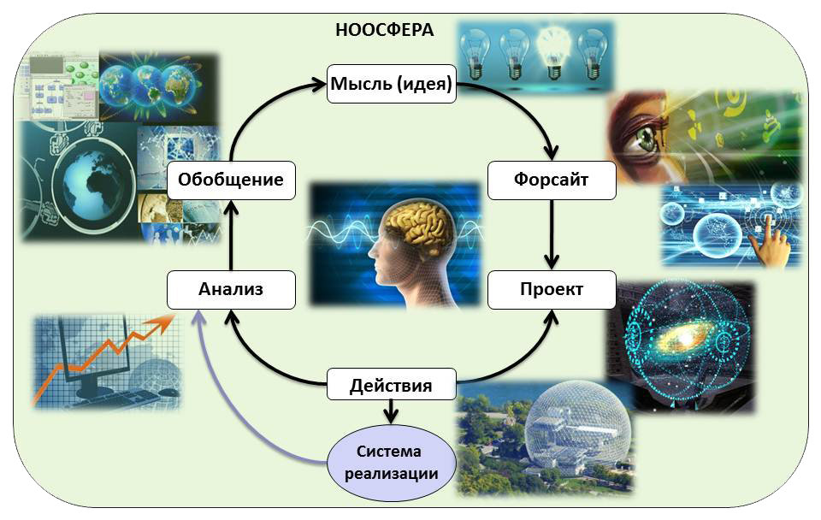
АЛГОРИТМ ПОВЕДЕНИЯ ЧЕЛОВЕКА
В ИНТЕЛЛЕКТУАЛЬНОЙ СИСТЕМЕ
25

Slide 26
НЕЙРОННОЕ МОДЕЛИРОВАНИЕ (НМ)
ЭНЕРГЕТИЧЕСКОЙ СИСТЕМЫ
Нейронная сеть, как и человеческий мозг,
способна к решению большого количества разноплановых задач
26

Slide 27
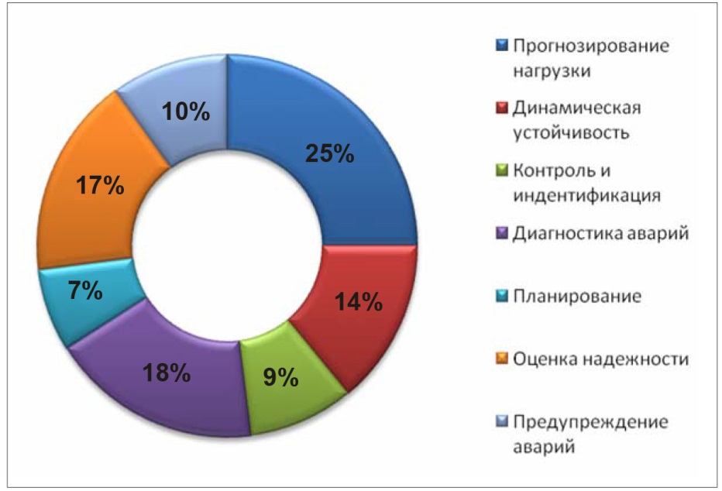
ПРИМЕНЕНИЕ НМ В ЭЛЕКТРОЭНЕРГЕТИКЕ
27

Slide 28
ПРОЦЕССЫ КОГНИТИВНОЙ ФУНКЦИОНАЛЬНОСТИ
КП взаимодействия
Три уровня:
когнитивных функций
отношений
Процессов
Три компонента
восприятия
селекции поведения
исполнения
Связность компонент
процессы взаимодействия
КП «Поведение-Исполнение»
КП «Восприятие-
Поведение-Исполнение»
КП «Восприятие-Обработка»
Эффекторные процессы
Когнитивные процессы (КП)
Координация эффекторов
КП Селекции поведений
КП Восприятия
Эффекторы
(Мышцы, сенсоры)
Поведенческие компоненты
Сенсорные системы
Тело и органы Окружающая среда
Процессы человеческой деятельности в техносфере
Ощущение | Целевое видение | Моделирование | Принятие решений
28

Slide 29


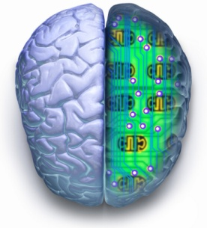




ЭВОЛЮЦИЯ ЧЕЛОВЕКА
В ИНТЕЛЛЕКТУАЛЬНОЙ СОЦИОРАЗУМНОЙ СРЕДЕ
Результат изменения мира представляет собой совокупность всех материальных,
энергетических и информационных преобразований
29

Slide 30
СПАСИБО ЗА ВНИМАНИЕ!
www.energystrategy.ru

